Slide 1
UD 6.- Uso y aplicación de las TICs en la enseñanza y el aprendizaje de la Biología y Geología en la Educación Secundaria (ESO y Bachillerato)
Módulo: “Enseñanza y Aprendizaje de la Biología y de la Geología”

Slide 2
Elaboración de materiales multimedia y de los entornos virtuales en la
enseñanza-aprendizaje de las Ciencias de la Naturaleza
Criterios para la selección y utilización de materiales multimedia
Integrar la formación en comunicación audiovisual y multimedia
en el proceso de enseñanza-aprendizaje

Slide 3
Las TICs son medios en cuanto instrumento que puede ser utilizado para fines educativos..
Son medios, por tanto, son algo físicamente independiente al usuario.
En el proceso de enseñanza aprendizaje, esa mediación se establece entre el individuo que aprende y el objeto de su aprendizaje.
No obstante tienen una característica peculiar que los diferencia de otros medios: son interactivos.
Las TICs, como cualquier otro medio didáctico, es un elemento curricular y su función vendrá definida por la concepción que nosotros tengamos de la enseñanza y por la relación que establezca con otros elementos de la actividad educativa: profesor, alumno, contenidos, actividades, recursos, evaluación.
Por tanto, las TICs por sí mismas no "enseñan" a pesar de su aparente autonomía e independencia física para interaccionar con el usuario.
¿Qué nos pueden aportar las TICs?.

Slide 4
Flexibilidad. Las TICs nos permiten tratar la información desde diversos puntos de vista.
Funcionalidad. Podemos adaptar las TICs a las características de cada alumno así como establecer diferentes niveles de complejidad.
Multimedia. Ofrecen vídeo, textos, imágenes, gráficos, animaciones, etc., permitiendo la inmersión en contextos ricos y creativos.
Dinamismo. La información se puede mover fácilmente, estructurándola y ofreciendo distintos modos de acceso.
Interactividad. Las TICs fomentan el papel activo del alumno mediante opciones de búsqueda, navegación experimentación, etc.
Fácil distribución. La información puede distribuirse en distintos paquetes y con accesos desde distintos enlaces.
Acceso multiusuario. Organizados en red, los usuarios pueden utilizar los recursos informáticos independientemente del lugar y hora en la que se encuentren.

Slide 5
¿ QUE INCONVENIENTES PUEDEN TRAER APAREJADOS?
Inversión económica
Puede Fomentan la pasividad
Pueden romper el ritmo y la situación habitual de la clase.
Pueden generar aprendizajes incompletos y superficiales.
Puede fomentar el aislamiento del alumno.
Requiere dedicar un tiempo añadido a las tareas del docente.
El uso de las TICs puede obedecer a aventuras personales de algunos profesores.

Slide 6
O'Really definió la Web 2.0 como
"...aquellas aplicaciones que sacan partido a las ventajas intrínsecas de la web, ofreciendo un servicio continuamente actualizado que mejora cuanto más gente lo use, utilizando y remezclando los datos de múltiples recursos, incluyendo los usuarios individuales, a la vez que ofrecen sus propios datos y servicios de tal forma que pueden ser reutilizados por otros, creando una “arquitectura de participación” en red, yendo más allá de la página de la web 1.0 para ofrecer experiencias de usuario cada vez más ricas".

Slide 7
1.- La web como plataforma
Primera característica que O'Really asigna a la web 2.0 es que ésta se entiende como una plataforma.
¿Qué quiere esto decir?
Internet es el espacio en el que se alojan servicios e información que están disponibles a las personas y que permite que podamos realizas multitud de operaciones con esta información, desde ordenarla, compartirla, criticarla o mejorarla.
Pero la idea va más allá, a diferencia de la situación actual en la que disponemos en nuestros ordenadores de software que nos permite realizar las actividades de edición de textos, diseño de imágenes, existen posibilidades de utilización de esos programas sin que tengan que estar en el disco duro de nuestro ordenador, sino en la web.

Slide 8
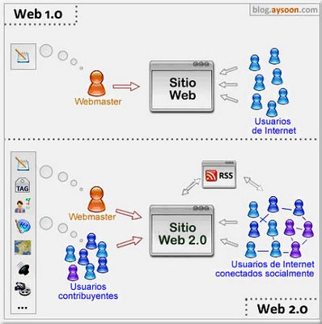

Slide 9
2.- El usuario como generador de contenido
Permite que cualquier persona, independientemente de su nivel de conocimiento tecnológico pueda convertirse en un creador de opinión, información y conocimiento.
Esta característica de la Web 2.0 ha supuesto una verdades revolución porque ha permitido que las personas participen fácil y libremente en internet y que aporten sus opiniones tanto sobre sus propias producciones como sobre las de los demás.
Esta facilidad de acceso a recursos sencillo de comprender y utilizar y por lo general gratuitos ha permitido una actitud diferente a los usuarios de internet: quien tiene algo que decir o compartir lo hace sin necesidad de recurrir a los circuitos tradicionales de publicación.

Slide 10
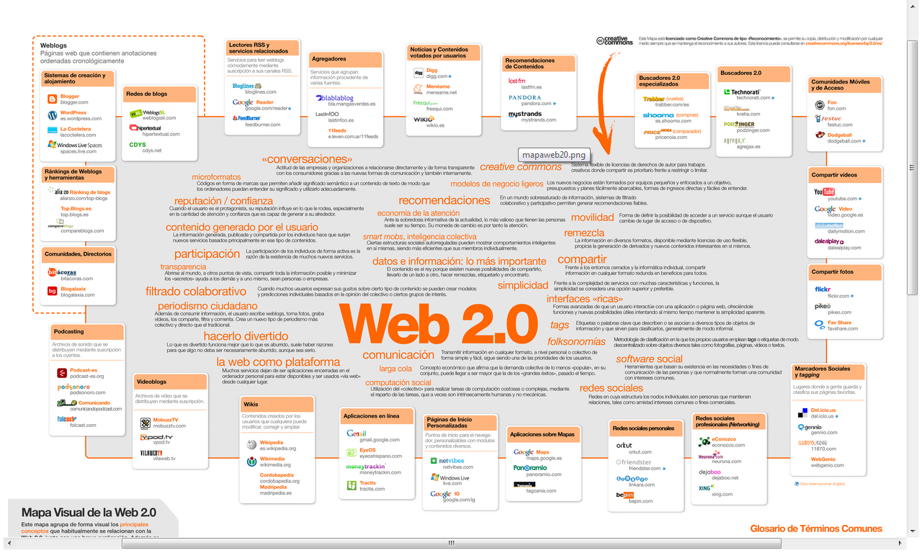

Slide 11
Para saber más:
Vídeo 1: Web 2.0. y Educación
http://revver.com/video/304681/web-20-y-educacion/
Vídeo 1: ¿Qué es la web 2.0?
http://www.youtube.com/watch?v=YeoCu3yGvew&feature=related
Vídeo 2: La revolución social en Internet
http://www.youtube.com/watch?v=OwWbvdllHVE&feature=related
Presentación: Web 2.0: desafíos y beneficios.
http://www.slideshare.net/lalunaesmilugar/web-20-presentacion-287644?src=embed

Slide 12
Actividad 1.-
Crea tu propio blog en Wordpress.
Publica en tu blog un primer mensaje de bienvenida donde además justifiques la finalidad con la que lo utilizarás.
Añádele alguna imagen.
Envía la dirección URL de tu blog al blog del máster.
http://mastersecundaria.wordpress.com/
Visita el blog de al menos un compañero del curso y envía un comentario a alguno de sus post.

Slide 13
Los blog educativos no responden a un único formato, los hay que recopilan recursos educativos, blogs de aula, blogs de profesores, blogs de proyectos…
Un blogfesor o blogfesora es un profesor o profesora que publica en un blog, compartiendo recursos educativos, materiales didácticos, ideas y colabora en la edublogosfera.
La edublogosfera se compone de blogs educativos, entrelazados , que comparten recursos, opiniones, las aplicaciones didácticas de los blogs y de las herramientas de la web 2.0.
El edublog, por su formato, facilita la retroalimentación crítica como consecuencia de los comentarios de los lectores, dentro de una comunidad educativa sus usuarios y por ende sus creadores pueden ser profesores, alumnos, compañeros, padres o navegantes.
El edublog, por tanto, es un blog utilizado como recurso educativo por parte del profesor, como un medio de interacción directa alumno-profesor.
Y, el término Pedablogía , acuñado por Benedicto González Vargas, se utiliza para definir el uso pedagógico del blog.

Slide 14
TIPOLOGÍA EDUBLOGS
Blog personal
http://romera.blogspot.com/
Blog de centro
http://www.iestorredelprado.net/bitacora/
Blog de profesor
http://tics4.blogspot.com
Blog de aula
http://arrukero.com/blogdeclase/
Blog de alumno
http://hirugarrena.nireblog.com/
http://tamacs.nireblog.com/

Slide 15
Un wiki es un documento web que se puede modificar de manera colectiva a través del navegador web.
El término es de origen hawaiano y significa rápido. Existen Wikilibros , Wikinovelas o Eduwikis .
Por eduwiki se entiende aquella wiki cuyo contenido es educativo y son resultado de la interacción en red del alumnado y profesorado.

Slide 16
Actividad 2.-
Crea tu propio WIKI en WIKISPACE.
Publica un primer mensaje de bienvenida en la página HOME, donde además justifiques la finalidad con la que lo utilizarás.
Crea una página nueva y añade tu URL en los WIKIS de los compañeros y a la WIKI del máster.
http://masterdesecundaria.wikispaces.com/
Visita el WIKI de tus compañeros y añade algún comentario de interés y/o sugerencia.

Slide 17
Lecturas recomendadas
Tim O'Really. Qué es Web 2.0
http://sociedadinformacion.fundacion.telefonica.com/DYC/SHI/seccion=1188&idioma=es_ES&id=2009100116300061&activo=4.do?elem=2146
Aníbal de la Torre. Web Educativa 2.0
http://www.uib.es/depart/gte/gte/edutec-e/revelec20/anibal20.htm
Aplicaciones de la Web 2.0
http://jjdeharo.blogspot.com/2008/01/aplicaciones-20.html
Lara: “ Blogs para educar. Usos de los blogs en una pedagogía constructivista ”
García Aretio, L (2006): “Wiki en contextos educativos”.

Slide 18
Blog a visitar
http://www.aulablog.com/
http://avealmecworkshopula.wordpress.com/
http://trestizas.wordpress.com/
http://apiedeaula.blogspot.com/
http://domingomendez.blogspot.com/index.html
http://ciberaulas.blogspot.com/
Wiki a visitar
http://aulablog21.wikispaces.com/
http://www.juntadeandalucia.es/averroes/~04001205/pmwiki/pmwiki.php
http://socionatural.wikispaces.com/

Slide 19
Blog
Wordpress, http://www.wordpress.com
Blogger: http://blogger.google.com –
Bloglines: http://www.bloglines.com
Wikis
Wikispaces, http://www.wikispaces.com
WetPaint, http://www.wetpaint.com
Webnote, http://www.aypwip.org/webnote/
PBWiki, http://www.pbworks.com
Páginas de inicio personalizadas con widgets/gadgets
Netvibes, http://www.netvibes.com
PagesFlakes, http://www.pagesflakes.com
iGoogle, http://www.google.com/ig

Slide 20
Almacenamiento y organización de fotos online
http://picasaweb.google.com
http://www.flickr.com
CC search http://search.creativecommons.org/?lang=es - Stock Xchng http://www.sxc.hu/ - http://compfight.com/ - http://labs.tineye.com/ Busca imágenes que coinciden con una paleta de color - http://www.google.es/
Vídeos online
http://www.youtube.com
http://www.vimeo.com
http://www.blip.tv
Herramientas - http://www.powtoon.com/ (animaciones tipo cartoon) - http://prezi.com/ - http://www.sliderocket.com/ (animaciones, transiciones, temporalización, COLABORATIVA, + potente, parecido a flash) - http://www.canvasdropr.com/ herramienta de integración de distintos contenidos (imágenes, doc, etc) - https://present.me/ presentación + video prof (como A. Connect)

Slide 21
Redes sociales y comunidades online
http://www.linkedin.com
http://www.xing.com
http://www.viadeo.com
De propósito general
http://www.facebook.com
http://www.tuenti.es
Para construir tu propia comunidad de "marca blanca",
http://www.ning.com
http://twitter.com/
http://twitter.pbworks.com/
http://www.yammer.com

Slide 22
Servicios para la transmisión de vídeo en vivo online
http://www.ustream.com
http://www.mogulus.com
Desde el móvil, http://www.kyte.com

Slide 23
Webs de interés
http://recursos.cnice.mec.es/biologia/
http://recursos.cnice.mec.es/biosfera/
http://www.educaplus.org/
http://www.lourdesluengo.es/
http://www.um.es/molecula/indice.htm
http://www.acienciasgalilei.com/
http://www.biologia.org/
http://micol.fcien.edu.uy/
http://www.iqb.es/
http://waste.ideal.es/
http://www2.uah.es/biomodel/biomodel-misc/anim/inicio.htm
http://www.educa.madrid.org/web/ies.sanisidro.madrid/ctma.htm
http://www.educa.madrid.org/web/cc.nsdelasabiduria.madrid/bio_ejercicios.htm
http://rincones.educarex.es/ccnn/
http://www.juntadeandalucia.es/averroes/
http://www.saum.uvigo.es/reec/Volumenes.htm
http://www.kalipedia.com/
http://www.telefonica.net/web2/mantmedina/
http://paleontologia.co.uk/paleopag/index.php
http://www.biologia.edu.ar/
http://www.unex.es/botanica/LHB/

